Slide 1


Дипломный проект на тему: «Разработка облачного веб хранилища»
НАО «Карагандинский технический университет имени Абылкаса Сагинова»
Колледж инновационных технологий
Выполнил: Бугаев Д.В.
Руководитель: Ванфутян Л.С.
Караганда 2025г.

Slide 2
АКТУАЛЬНОСТЬ ДИПЛОМНОГО ПРОЕКТА
Актуальность дипломной работы обусловлена тем, что в условиях стремительного роста объёмов цифровой информации возрастает потребность в надёжных и удобных средствах хранения данных. Облачные веб хранилища обеспечивают постоянный доступ к данным с любого устройства, упрощают процесс обмена файлами, позволяют организовать автоматическое резервное копирование и снижают потребность в физическом носителе информации.

Slide 3
ЦЕЛЬ ДИПЛОМНОГО ПРОЕТА
Разработка и реализация веб-приложение обеспечивающего пользователям удобный и безопасный доступ к файлам через интернет. Система должна позволять авторизованным пользователям загружать, хранить, организовывать и управлять своими файлами в личном пространстве. Создание такого продукта направлено на решение актуальной задачи цифровой трансформации хранения информации и развитие практических навыков в области веб-разработки, работы с базами данных и технологий облачных вычислений

Slide 4
ЗАДАЧИ
Основные задачи поставленные в ходе разработки облачного веб хранилища:
Инициализация проекта и структурирование файловых данных;
Создание главной, регистрационной и профильной страниц;
Создание и подключение базы данных MongoDB;
Реализация системы регистрации и аутентификации пользователей;
Обеспечить возможность загрузки, хранения и удаления файлов и папок;
Организовать структуру папок и управление файлами внутри них;
Создать адаптивный и удобный пользовательский интерфейс;
Настроить систему предоставления прав доступа к директории и ее содержимому;
Обеспечить защиту данных и безопасность пользовательской информации;
Провести тестирование и отладку системы.

Slide 5










Slide 6
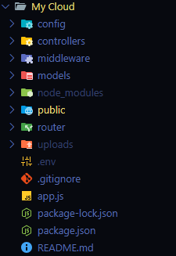
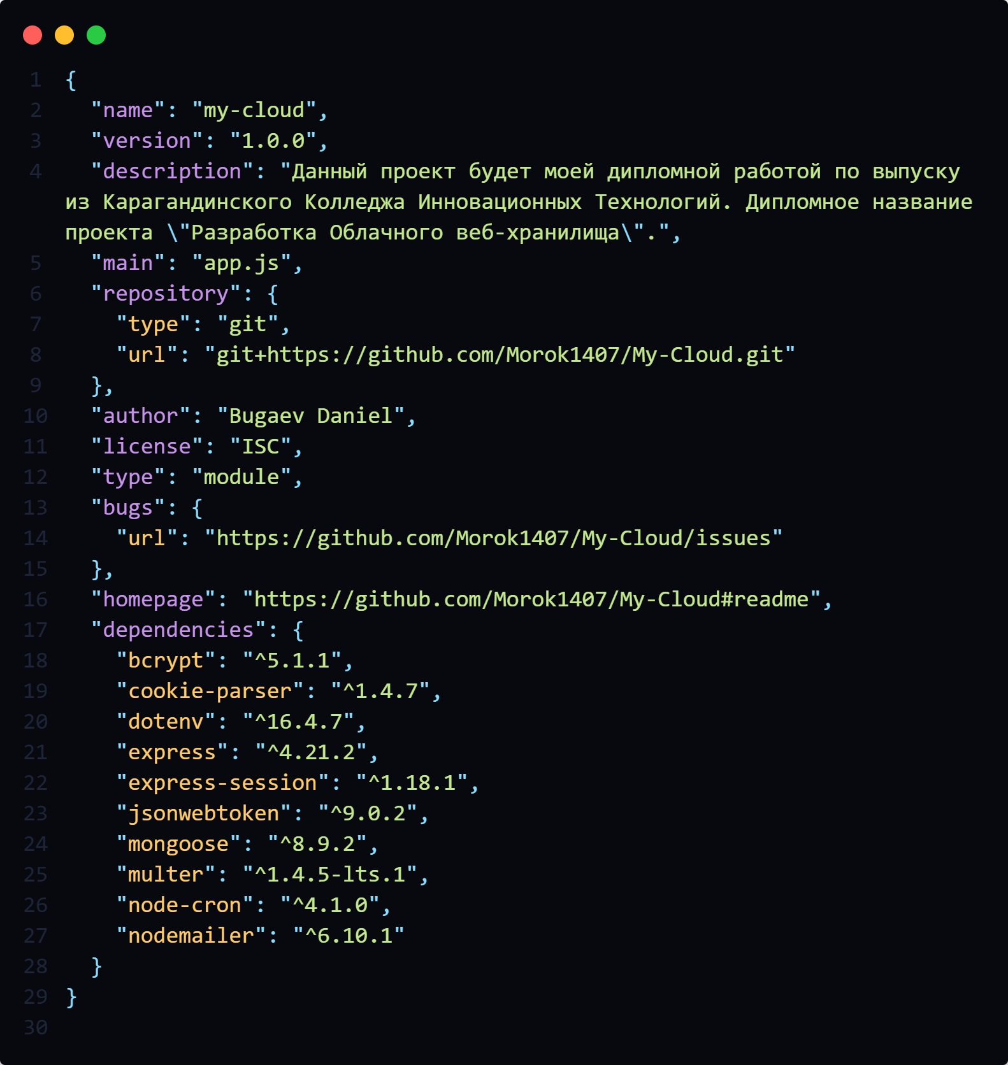
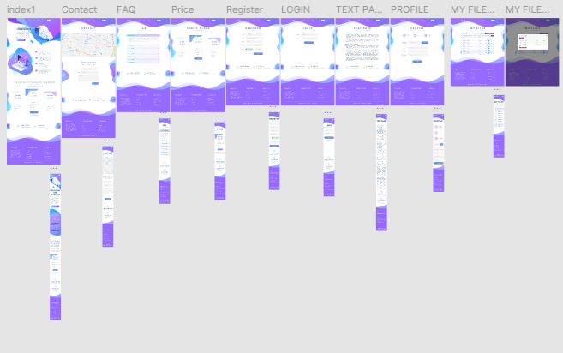

Slide 7

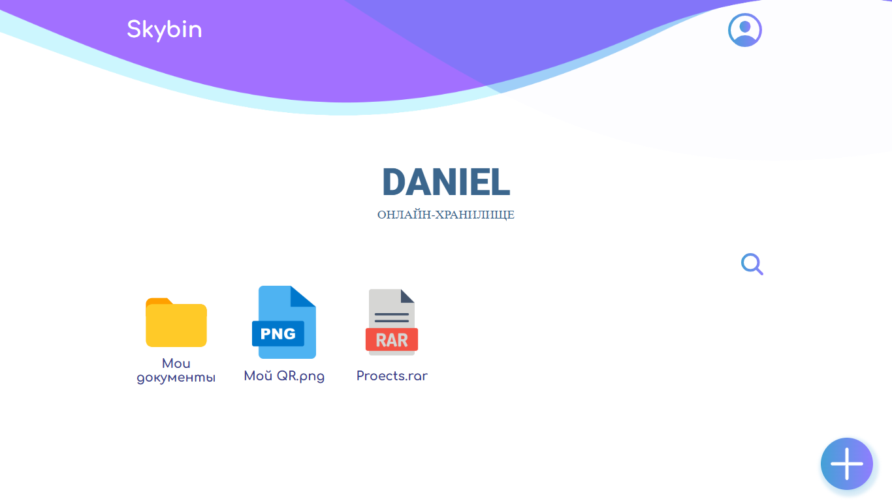
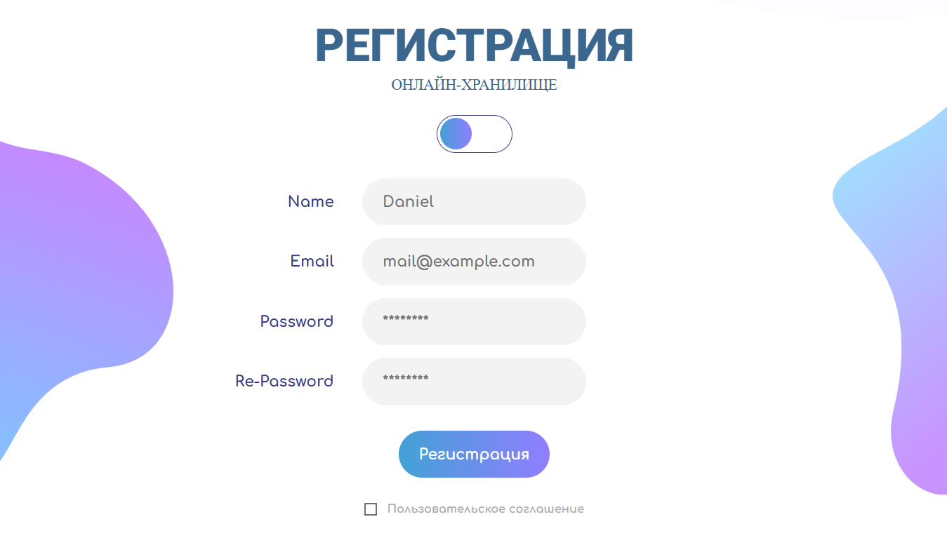
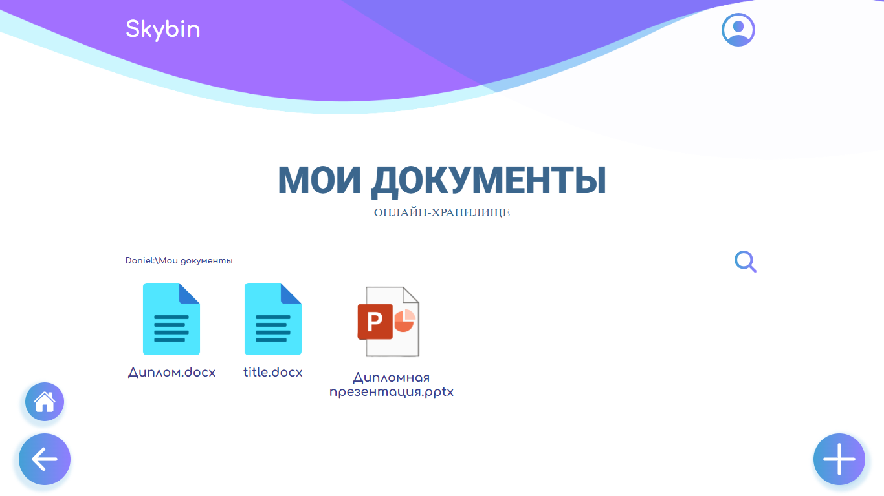
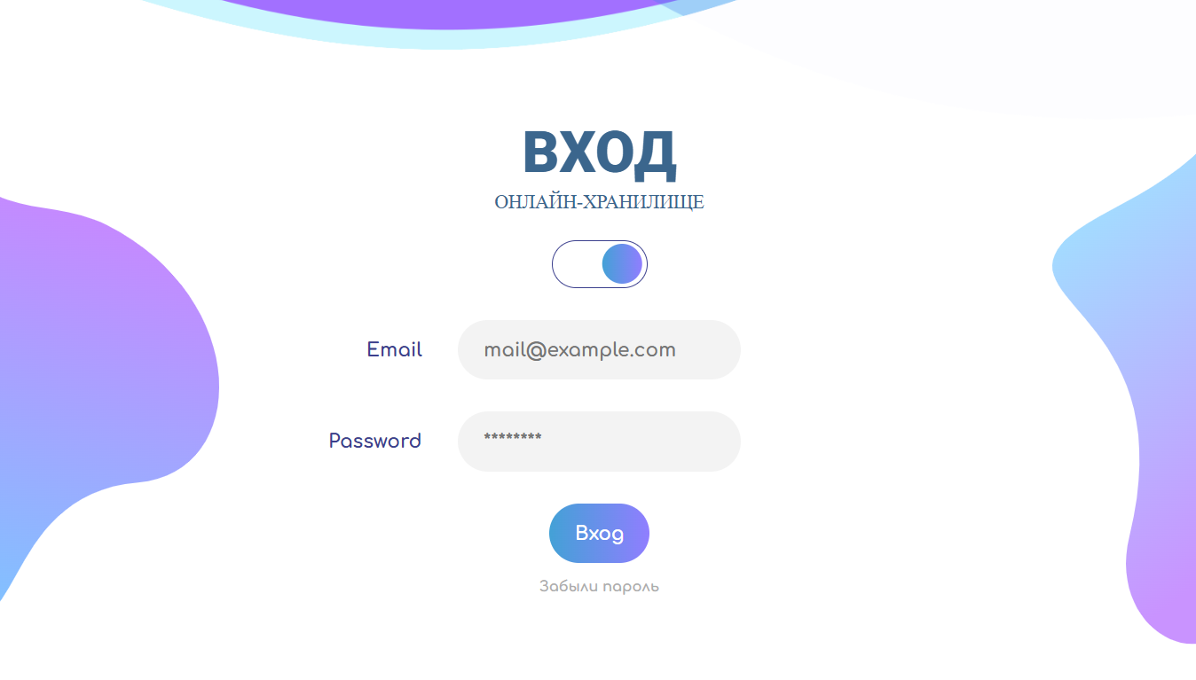

Slide 8
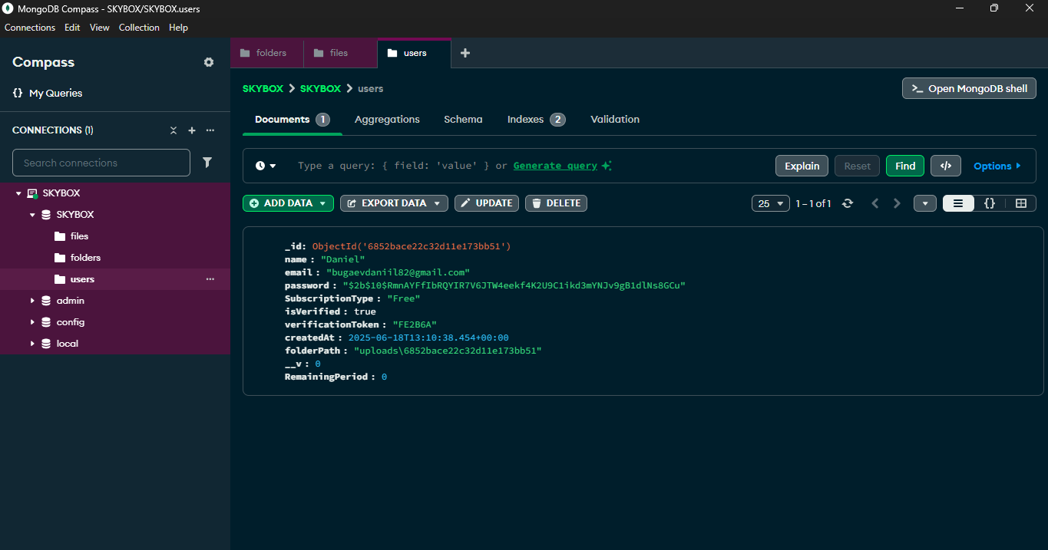
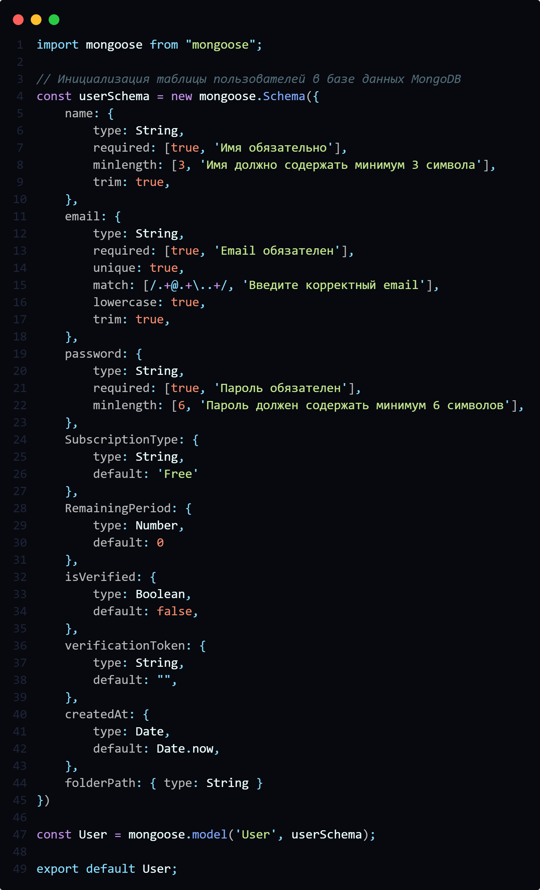
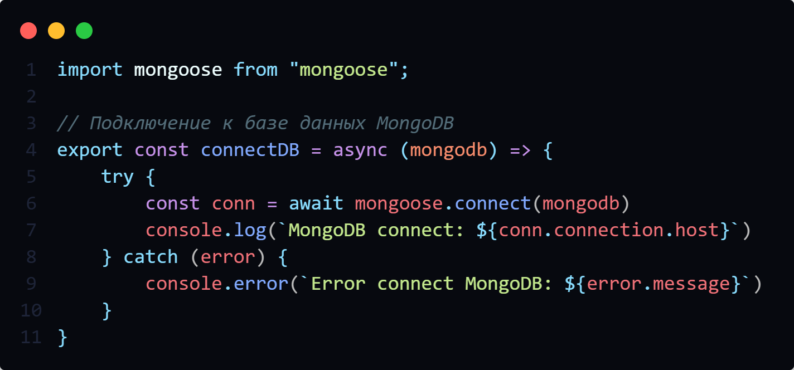

Slide 9
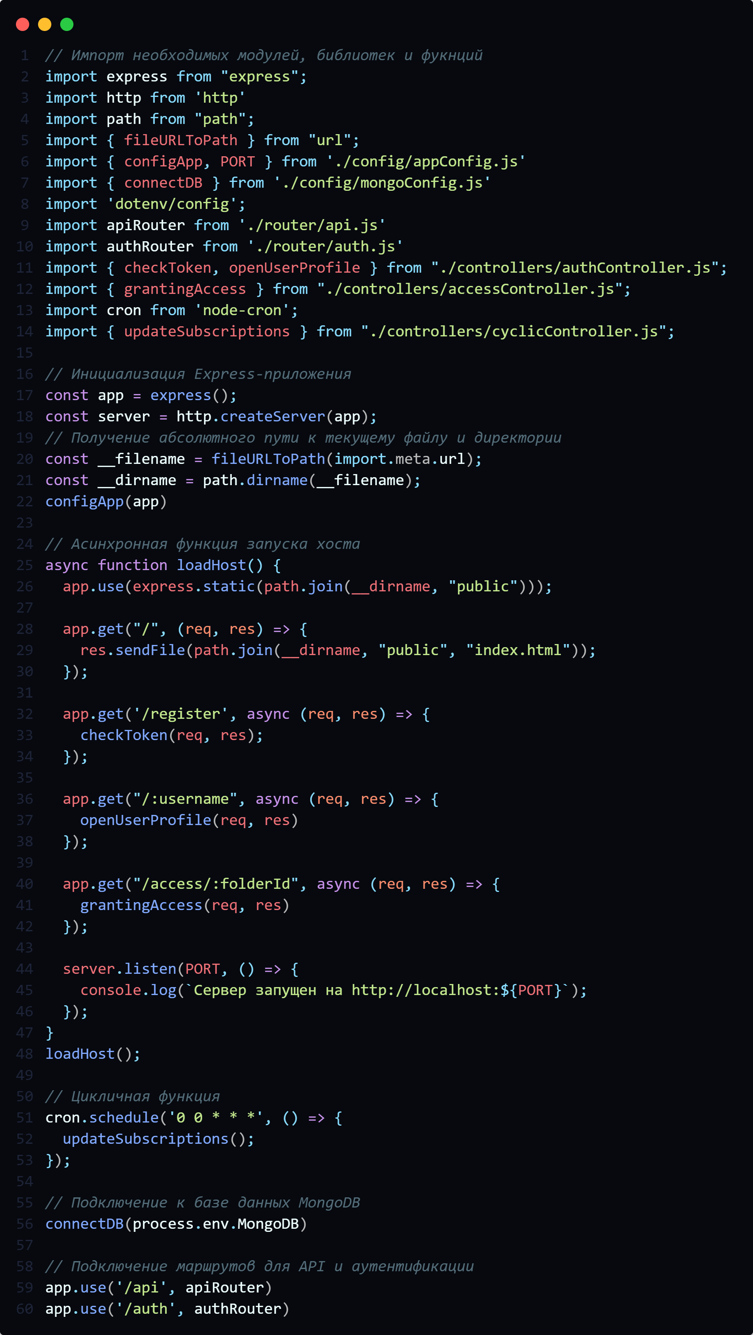


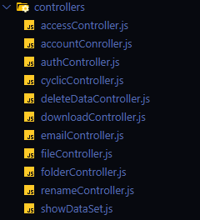



Slide 10
СПАСИБО ЗА ВНИМАНИЕ!

